Slide 1
Podsumowanie inwestycji pilotażowych, Bydgoszcz, 8 marzec 2022
Projekty pilotażowe partnerów projektu CWC
M CWC City Water Circles, Ewelina Rejs / B. Katarzyna Napierała

Slide 2
Projekty pilotażowe
W ramach projektu CWC powstało 5 inwestycji pilotażowych
Zuglo
Split
Bydgoszcz
Maribor
Turyn

Slide 3
Zugló – 14 dzielnica Budapesztu, Węgry
Przedszkole publiczne Hétszínvirág
Cel: ponowne wykorzystanie wody deszczowej oraz szarej.
Woda deszczowa pochodząca z dachu budynku oraz woda
szara z umywalek są odprowadzane do strefy filtracji wstępnej, złożonej z wodoszczelnego rowu wypełnionego frakcjami różnej wielkości żwiru i obsadzonego ziołami. Żwir i korzenie dają efekt filtra.
Wstępnie podczyszczona woda magazynowana jest w dwóch zbiornikach retencyjnych o pojemności 7 m³ (łącznie 14 m³) zlokalizowanych pod poziomem terenu na dziedzińcu
i następnie wykorzystywana do spłukiwania toalet
i podlewania ogrodu.

Slide 4
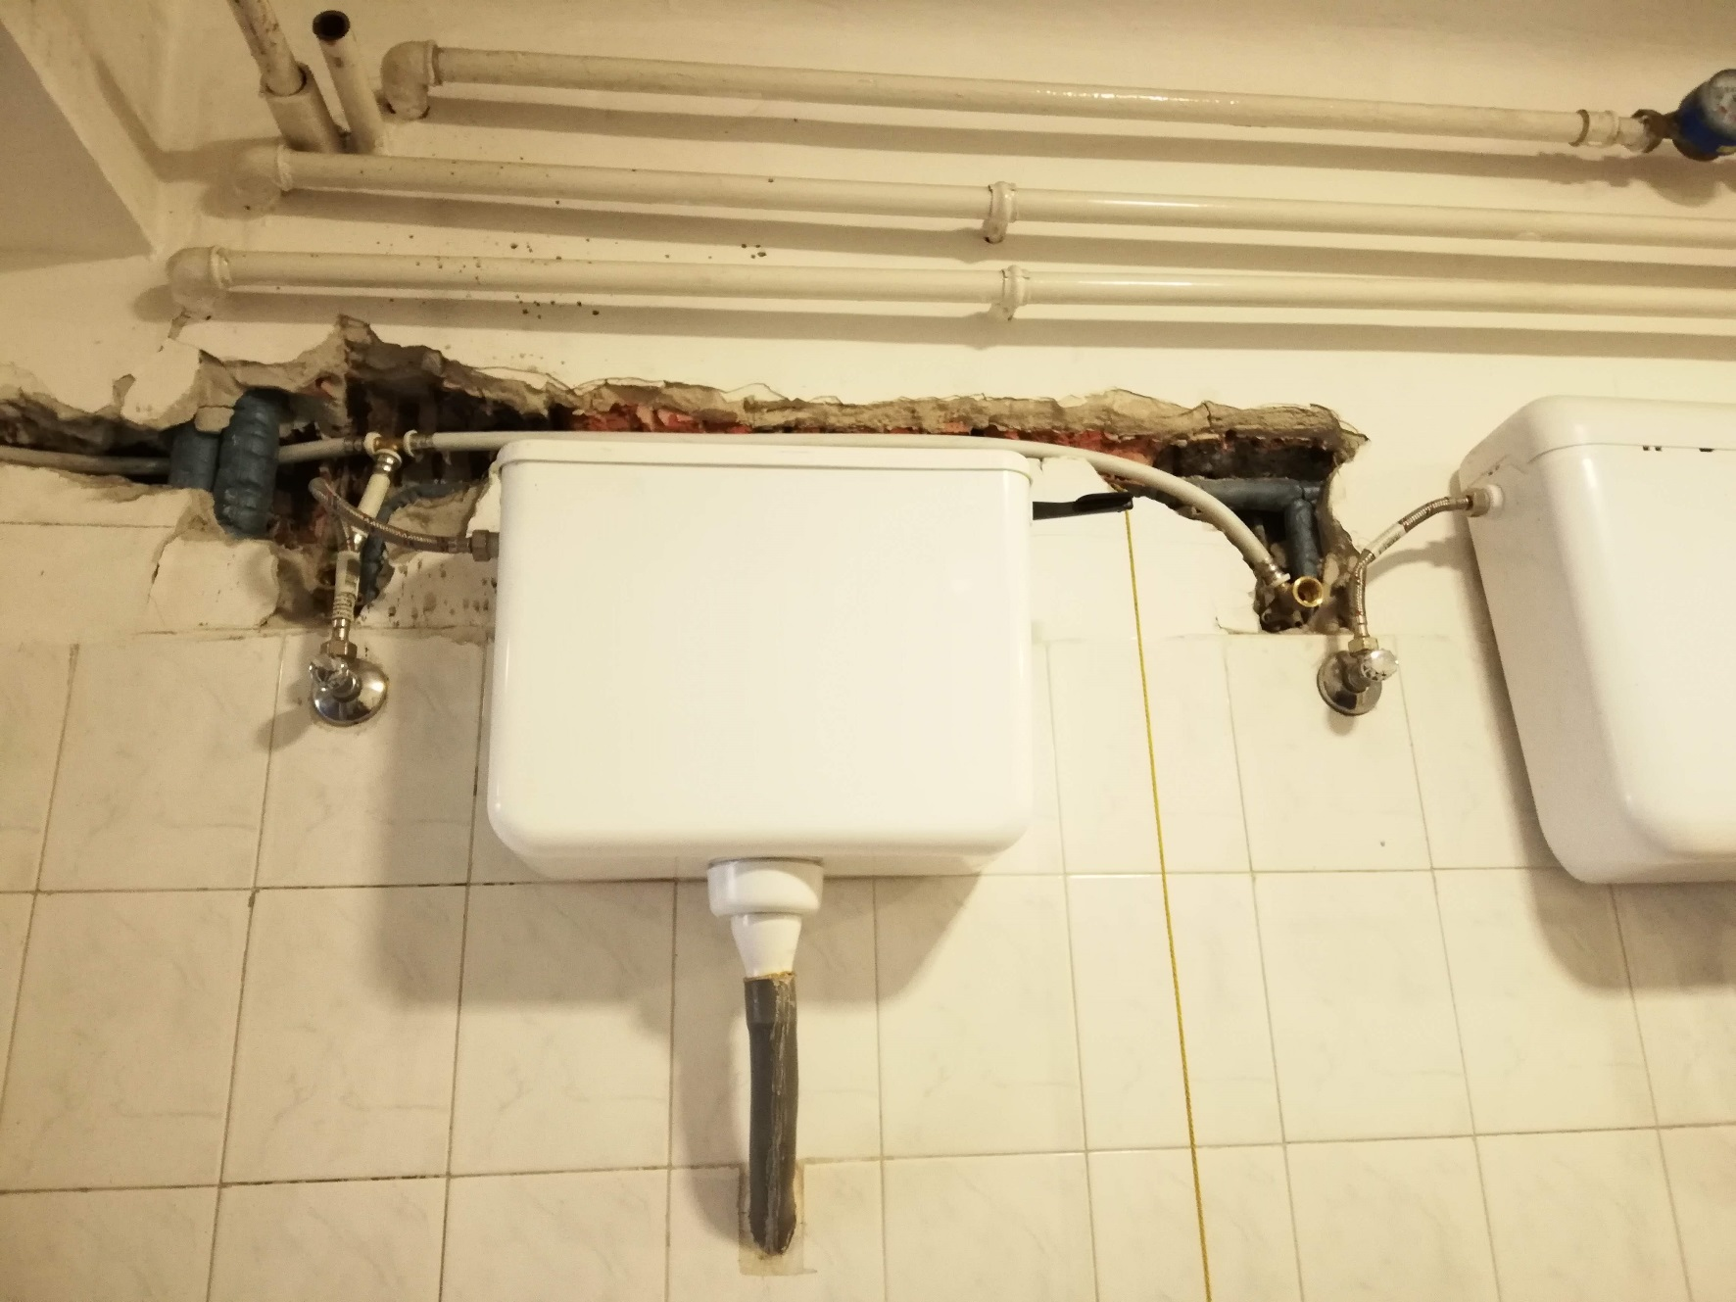
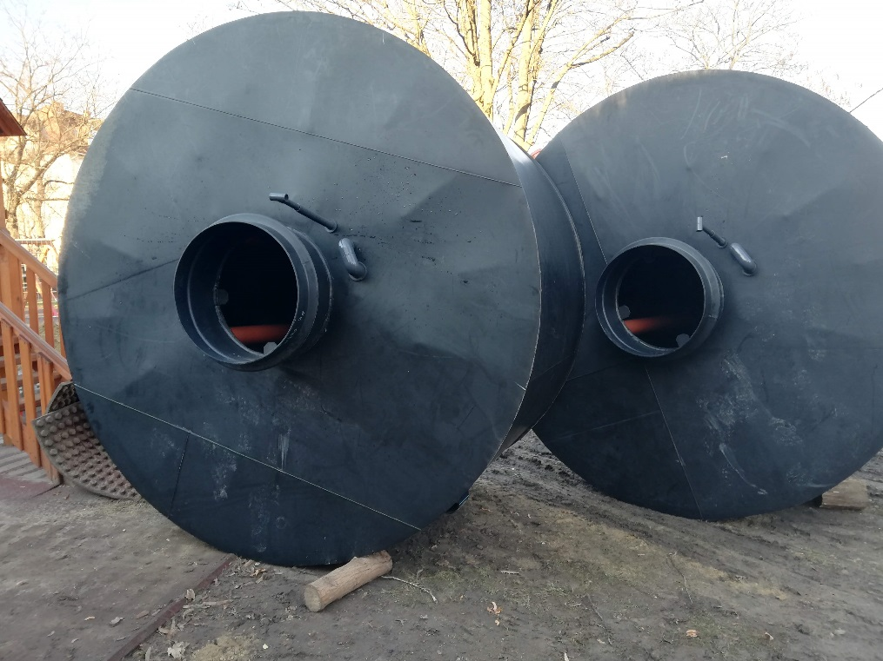

Zugló – 14 dzielnica Budapesztu, Węgry
Zbiorniki retencyjne
Przebudowa wewnętrznej instalacji wod-kan
doprowadzającej wodę z recyklingu do spłuczek

Slide 5
Split, Chorwacja
Uniwersytet w Splicie, Wydział Inżynierii Lądowej,
Architektury i Geodezji – 3 budynki uczelni i kampusu
Cel: ograniczenie zużycia wody.
Monitorowanie zużycia wody w czasie rzeczywistym z wykorzystaniem technologii bezprzewodowej.
Inteligentne mierniki rejestrują dzienne zużycie wody, a także wahania sezonowe. Monitorowane dane są dostępne na deskach rozdzielczych (ekran LCD) w przestrzeni publicznej budynku oraz
w aplikacjach mobilnych.
Notes:
Dodadj tytuł, że to jest druga lokalizacja

Slide 6
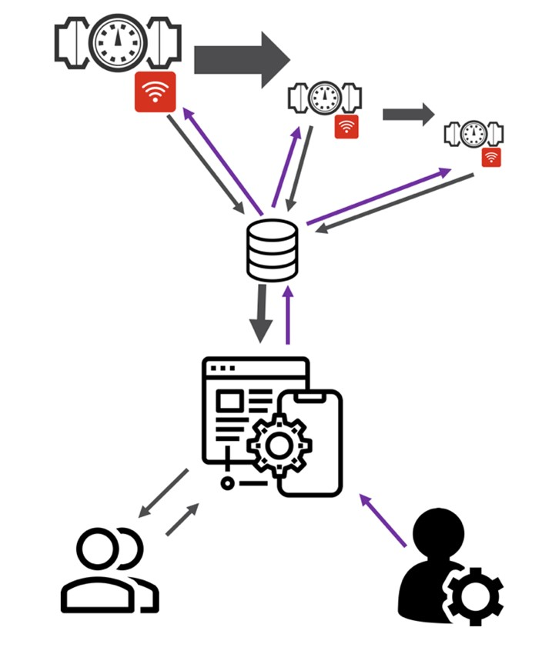
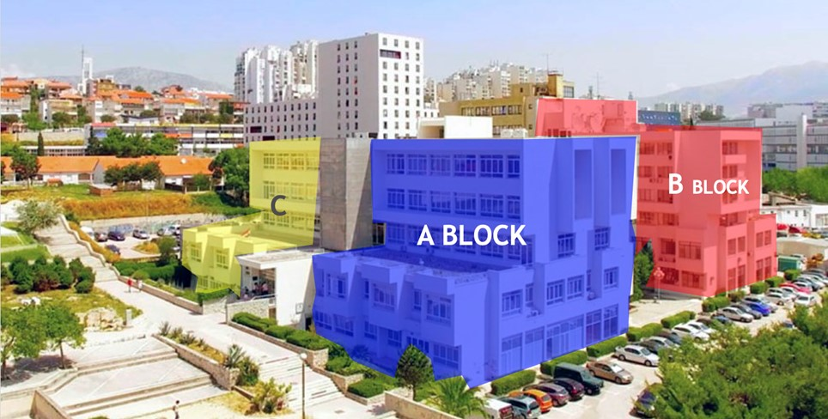
Split, Chorwacja
Budynki z systemem monitorowania zużycia wody
Schemat funkcjonowania
Notes:
Dodadj tytuł, że to jest druga lokalizacja

Slide 7
Turyn, Włochy
“Open 011” Miejskie schronisko młodzieżowe
Cel: ponowne wykorzystanie wody deszczowej, wdrożenie rozwiązań opartych na naturze (NBS).
Ogród na dachu z odzyskiem wody deszczowej i szklarnia aeroponiczna oraz ogród deszczowy w gruncie.
Woda deszczowa jest wykorzystana do utrzymania zieleni
na dachu, do upraw ziół w szklarni oraz utrzymania zieleni
w ogrodzie deszczowym w gruncie.
Uprawy są wykorzystane do spożycia przez gości hostelu.

Slide 8
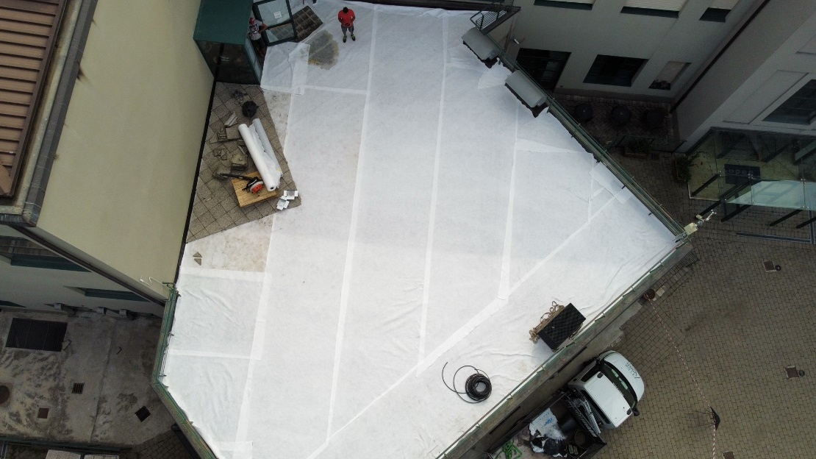
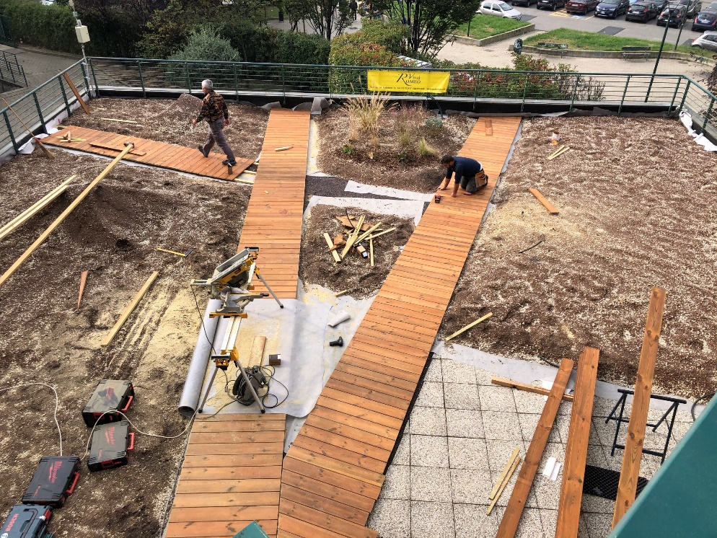
Turyn, Włochy

Slide 9
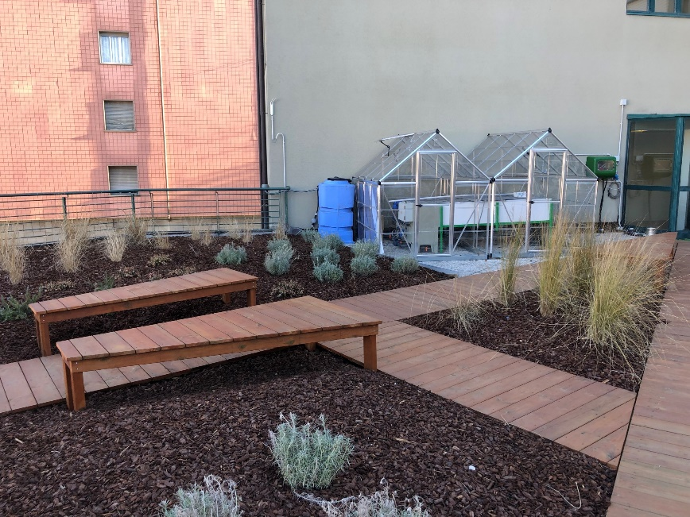
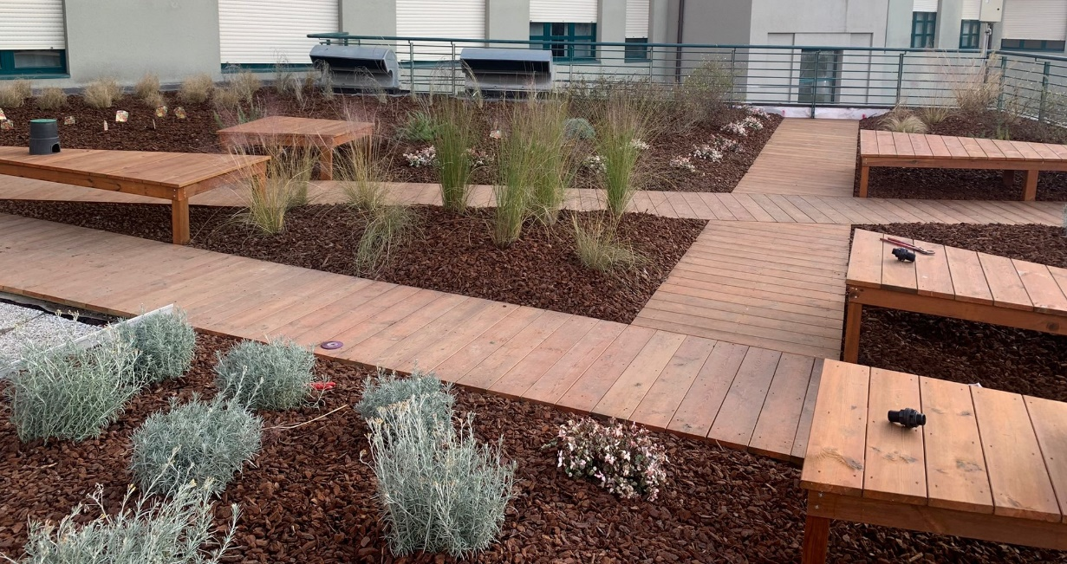
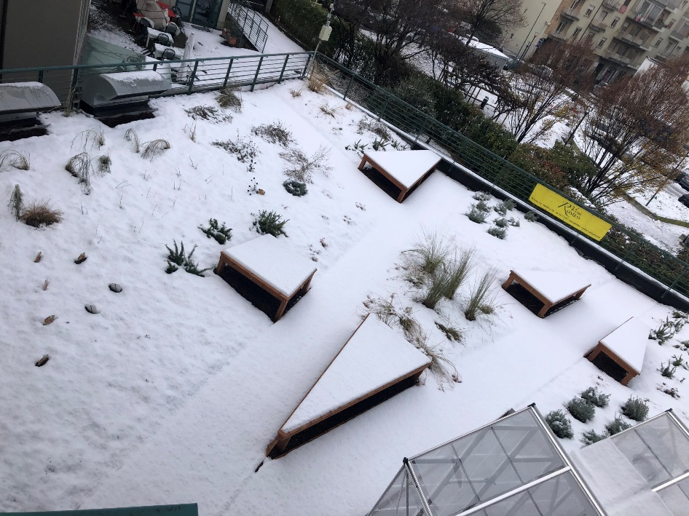
Turyn, Włochy

Slide 10
Maribor, Słowenia
Zakład produkcji materiałów budowlanych – spółka miejska
Cel: wykorzystanie wody deszczowej oraz oczyszczonych ścieków
w procesie produkcyjnym materiałów budowlanych opartych na surowcach wtórnych (SRM).
Woda deszczowa jest zbierana i magazynowana, a ścieki oczyszczone
są transportowane z pobliskiej oczyszczalni ścieków.
Materiały wyprodukowane przy użyciu wody poddanej recyklingowi
są wykorzystane do prac związanych z utrzymaniem dróg
oraz do rewitalizacji zdegradowanych terenów Nigradu.

Slide 11
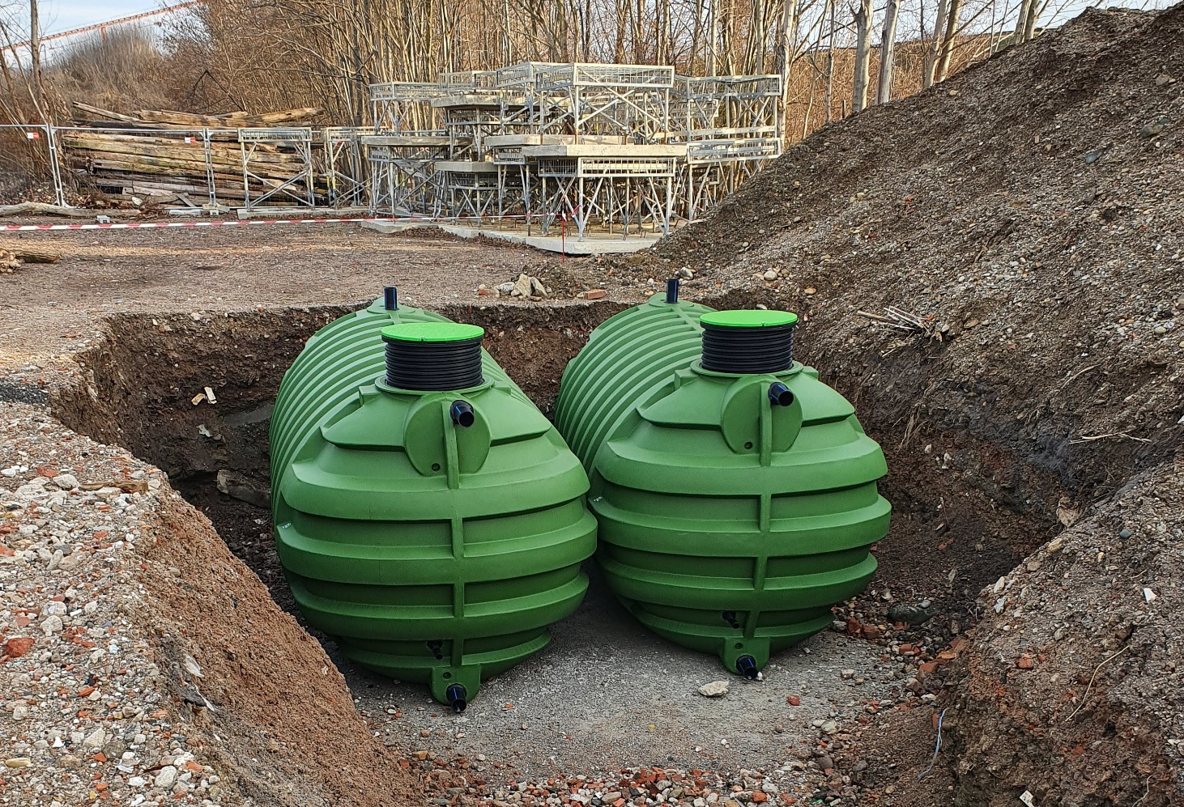
Maribor, Słowenia
Zbiorniki: do magazynowania osobno wody deszczowej i oczyszczonych ścieków

Slide 12
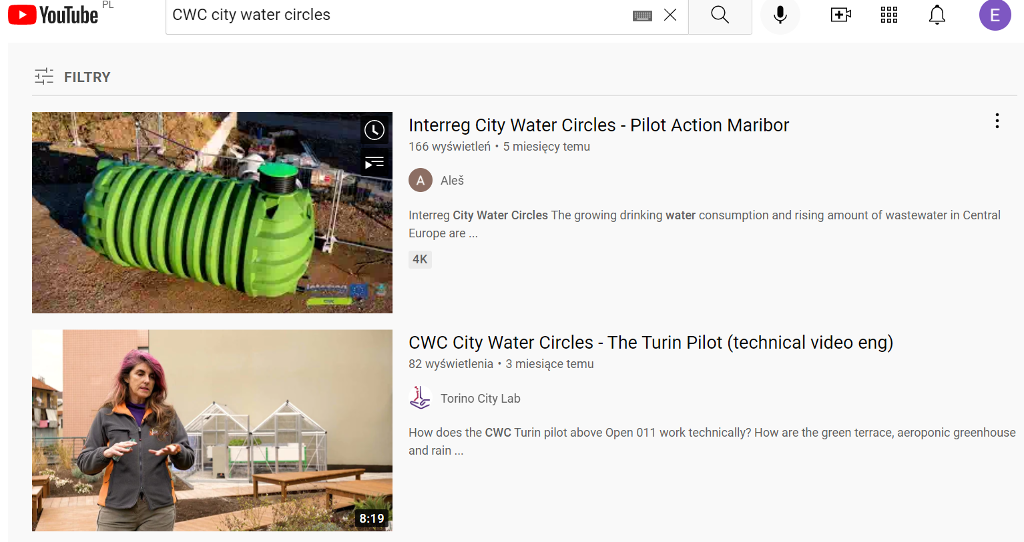
Kanał YouTube

Slide 13
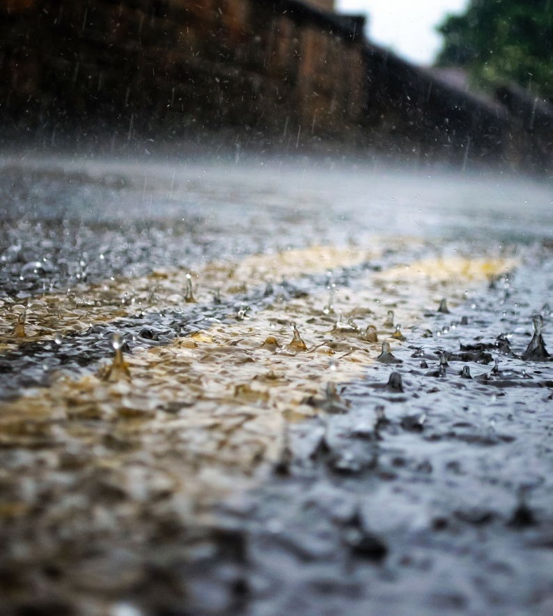
Dane kontaktowe
B. Katarzyna Napierała
Kierownik Referatu Projektów Międzynarodowych
Wydział Zintegrowanego Rozwoju i Środowiska
Menadżer projektu City Water Circles
www.interreg-central.eu/cwc
k.napierala@um.bydgoszcz.pl
+48 52 58 58373
facebook.com/cwc
linkedin.com/in/cwc
twitter.com/cwc

